Slide 1
Presentasjon av CMS-løsning for Universitetet i Tromsø
UiO sin publiseringsløsning Vortex
30. mai 2018

Slide 2
Dagfinn Bergsager
USIT/UiO
Webseksjonen
Notes:
Magnus

Slide 3
Kort om USIT
Universitetet i Oslos sentrale IT-enhet
Forskning, studier og formidling
Brukervennlighet, sikkerhet og jus
Ca. 220 årsverk
Levert tjenester til UiO og sektoren i over 20 år
Ca. 50% av våre inntekter kommer fra samarbeid og oppdrag i sektoren
Notes:
Magnus
220 ÅV –
levert IT-tjenester til UiO og sektoren i over 20-år.
Leverer moderne, stabile, og sikre løsninger innenfor loven.
Ca. halvparten av våre inntekter kommer fra samarbeid og oppdrag sektoren.

Slide 4
Webseksjonen
Utviklere
Frontend
Mobilapper
Systemutvikling
Integrasjoner
Interaksjonsdesignere (UX)
Eksperter på sikkerhet
Prosjektledere
Notes:
Magnus
32 ansatte
90% mastergrad eller tilsvarende innen IT eller fra relevante studier
3 interaksjonsdesignere med mastergrad fra IFI/NTNU
Seksjonen leverte i 2010-2014 nye nettsider og publiseringsløsning til UiO. Et stort prosjekt. 20+ millioner.
Magnus teknisk ansvarlig (migreringsplan) og utvikler og Tomm ansvarlig for interaksjonsdesign og informasjonsarkitektur.

Slide 5
Konkurransefortrinn
Moderne nettsider som studenter og ansatte finner frem på
87.6 % finner frem
Automatisk mobiltilpasning
Gjennomtestet interaksjonsdesign
Brukervennlig redigering og administrasjon
Kort vei fra visning til redigering
Alle sider kan redigeres på mobil
Brukertestet
Fornøyde nettredaktører
Notes:
Tomm

Slide 6
Konkurransefortrinn forts.
Integrert med de viktigste sektortjenestene
Cristin, FS, TP, Feide, Cerebrum (SAP), Jobbnorge, m.m.
Henter masterdata fra riktig sted for å hindre dobbeltpublisering
Ferdig og velprøvde løsninger for studier, forskning og formidling
Notes:
Tomm
Det jobbes med flere integrasjoner for eksempel Canvas
Masterdata

Slide 7
Notes:
Tomm
Studietilbud og programvelger

Slide 8
Notes:
Emnebeskrivelser og semestersider

Slide 10
Notes:
Tid og sted for eksamen fra FS
Timeplan fra TP/FS

Slide 12
Notes:
Forsker, forskergruppe og forskningsprosjekt
Både forsker og prosjekt henter publikasjoner fra Cristin
Automatiske to-veislenker mellom person, prosjekt og gruppe

Slide 15
Konkurransefortrinn forts.
Stor og trygg aktør i sektoren som satser på nettpublisering og sektortjenester

Slide 16
Sektorerfaring og referansekunder
UiOs hovedsider
8 fakulteter
40 institutter
50+ sentre (inkludert SFF, SFI og SFU)
3 museer og 1 bibliotek
20+ samarbeidsprosjekter (f.eks. EU)
Uniforum og Apollon
Norgeshistorie.no
Ansatt - og studentforeninger
Notes:
Magnus
Størrelse og besøkstallSi noe om antall nettsider, besøkstall, etc. ytelse/last
22
22 millioner besøk på våre nettsider i løpet av et år
Nesten 100 millioner sidevisninger
Ekstra trøkk ved semesterstart og emnepåmelding, over 100.000 besøk og 500.000 sidevisninger på en enkelt dag
Hos oss er alle ansatte publisister, de oppdaterer sin egen personpresentasjon bl.a. 6000+ ansatte. Ca. 500 som publiserer daglig.

Slide 22
Sektorerfaring og referansekunder
20 millioner besøkende på våre sider årlig
100 millioner sidevisninger
Semesterstart og emnepåmelding
100.000 besøkende og 500.000 sidevisninger på en dag
Hos oss er alle ansatte publisister ☺
Ca. 500 som publiserer daglig
Notes:
Magnus
Ingen ekstra tiltak i forbindelse med lasttopp, Varnish (open source norsk produkt, samme som VG) tar enkelt unna.

Slide 23
Sektorerfaring og referansekunder
Eksterne nettsteder
Høgskolen i Østfold (20. juni)
Høgskolen i Molde (Oktober)
Institutt for samfunnsforskning (inkl. to sentre)
HL-senteret
Frisch-senteret
The Guild
Cree (FME-senter)
Nakmi (Oslo Universitets sykehus)
Cristin, Ceres, Samordnaopptak, Vitnemålsportalen m.m.

Slide 30
Egenskaper ved løsningen

Slide 31
Håndtere innholdsprodusenter med ulik erfaring
Bevisst bruk av tilgangskontroll
Redigering på visning
For ekstra lav brukerterskel
Rapporter - sist endret m.m.
Støtte for arbeidsflyt
Kreve godkjenning før publisering
Styrte nyhetsstrømmer (med mulighet for manuell godkjenning)
Malstyring – hvem kan opprette hva, hvor
Notes:
Tomm
Hvordan håndterer løsningen mange forskjellige innholdsprodusenter med et bredt spekter av
erfaring med nettpublisering?

Slide 32
Hvordan defineres tilgangsnivå i løsningen?
Brukere og grupper kan gis følgende rettigheter:
Les
Les og skriv
Administrer (som inkluderer å stille rettigheter)
Styres på mappenivå (med arv) eller på enkelt ressurs (nettside, fil, dokument)
Notes:
Tomm

Slide 33
Redaksjonelle verktøy for innholdsproduksjon
Bransjeledende WYSIWYG-editor
Funksjon for validering av universell utforming
Sjekk for lenkebrudd ved lagring
Forhåndvisning mobil
Smart lenkehåndtering hindrer lenkebrudd
Google analytics
med anonymisering av IP-adresser
Tilbakemeldingsfunksjon, A/B-testing og spørreundersøkelser
Notes:
Tomm
Hvilke redaksjonelle verktøy for innholdsproduksjon/innholdsanalyse/besøksanalyse osv.
støtter/har løsningen?
Standardkomponenter
Mai GDPR
Person-nummer

Slide 34
Redaksjonelle verktøy for innholdsproduksjon
Notes:
Lenkebrudd, sist endret, dine dokumenter, mest populære søk, etc.

Slide 35
Redaksjonelle verktøy for innholdsproduksjon
Notes:
Besøkstall på åpne og lukkede sider i administrasjonsgrensesnittet (fra GA)
I tillegg til dette er det enkelt å integrere hvilket som helst JS-basert skyløsning. Husk GDPR.

Slide 36
Intra-/ekstranettløsningen
Som publiseringsløsningen ellers, men med spesifikk tilgangskontroll
Mulighet for eget design
Eksterne gis tilgang gjennom WebID-grupper, Feide-brukere eller gjestebrukere
Egen modul for personfisert inngangsportal
UiO har både en studentportal og ansattportal
Notes:
Tomm
Hvordan er intra-/ekstranettløsningen i deres system, og har det en typisk «Min side»?
Her må vi ha skjermbilde på for-ansatte eller Mine studier. Evt. demo.

Slide 39
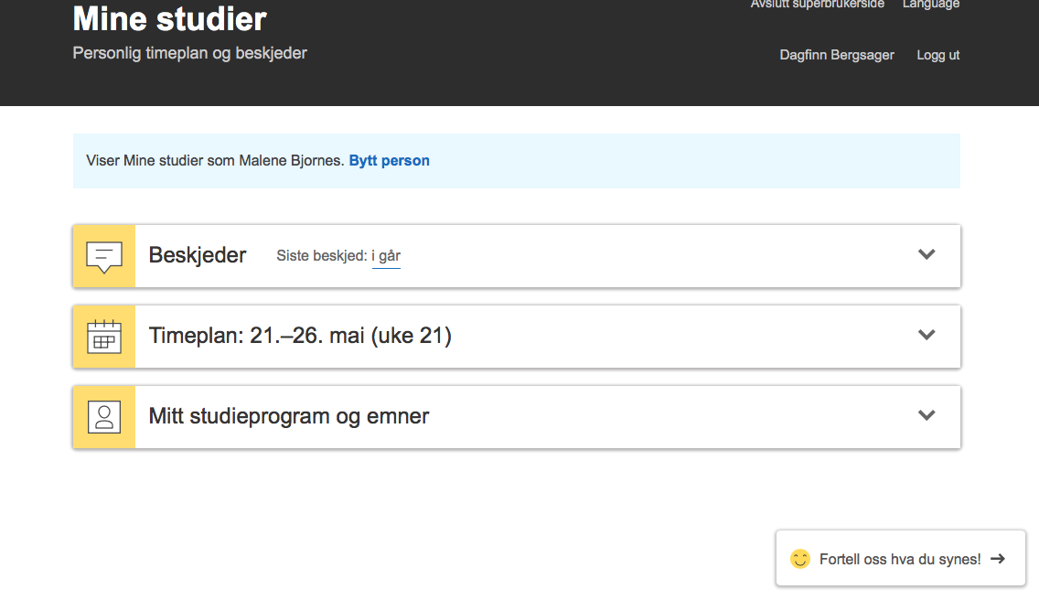

Slide 47
Hvordan takler løsningen søk?
Støtter både globalt og lokalt søk
Søker i åpen og lukket informasjon
Støtte for spesialsøk ala person eller emne
Et lærende søk
Støtte for filtrering på metadata
Stavekontroll og nynorsk-støtte
Basert Apache SOLR
I admin-modus: Tittel- og filnavnsøk
Notes:
Magnus

Slide 49
Hvordan håndteres ulike språk?
Støtter i utgangspunktet alle språk
Malverk på nynorsk, bokmål og engelsk
Struktur på nettstedet styrer språk
Alle engelske sider ligger under /english
Bokmål og nynorsk publiseres i samme struktur
Målform styres av publisist på den enkelte nettside
Publiseringsgrensesnittet finnes på bokmål, nynorsk og engelsk

Slide 50
Manuelt og automatisk styrte nyheter
Egen forsidemal som kan brukes hvor som helst på nettstedet
Forsiden kan vise nyheter fra alle deler av nettstedet
Enten automatisk eller med manuell godkjenning
Mulig å styre rekkefølge på saker
Notes:
Tomm
Hvordan håndtere manuelt og automatiske styrte nyhetsartikler til en «forside» som kan opprettes

Slide 52
Integrasjoner mot sektorløsninger
Personer, grupper og enhetsdata fra SAP (gjennom Cerebrum/LDAP)
Publikasjoner fra Cristin på personer, prosjekter og enheter
Studieinformasjon fra FS og TP
Innlogging for brukere i Feide og WebID
Embedding av skjemaer fra Nettskjema
Ledige stillinger fra Jobbnorge
Notes:
Tomm
Integrasjonene er i det store og hele utviklet av oss. Dette har kompetanse på.
Innebygde lettvektsfunksjoner for utveksling og innhenting av info. CMSet både leser og spiser ATOM/RSS.

Slide 53
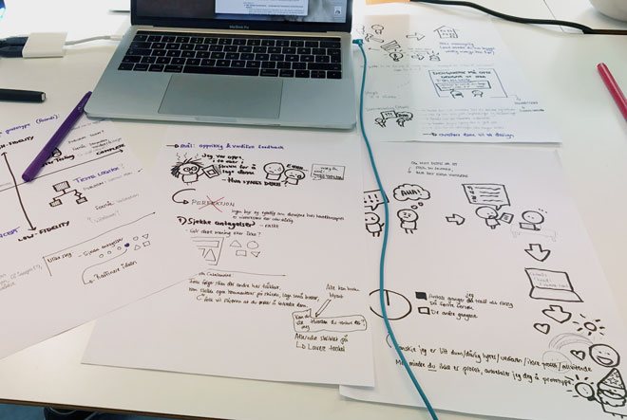
Kompetanse og prosjektgjennomføring
Notes:
Tomm

Slide 54
Hvilken ekspertise kan dere tilby som kan være relevant for et webprosjekt
Prosjektledelse
Lang erfaring med innføring av CMSer i kunnskapsorganisasjoner
Eksperter på brukervennlighet og universell utforming
Migrering og konvertering av innhold
Spesialister på innhold, måling og på organisering av nettarbeid
Kurs og opplæring
Notes:
Tomm
I tillegg har vi rammeavtale med grafiske designer gjennom Netlife design.
Som en del av teknisk løsning så leverer vi eksperter på intergrasjon, frontend, backend, m.m.

Slide 55
Utkast til plan – fase 1
Avklaring av rammer og utforming av avtale
Konsept
Analyse og behovskartlegging
Interaksjonsdesign og informasjonsarkitektur
Grafisk design
Teknisk vurdering
Avklaring av rammer og utforming av avtale
Konsept
Analyse og behovskartlegging
Interaksjonsdesign og informasjonsarkitektur
Grafisk design
Teknisk vurdering
Detaljert løsningsbeskrivelse
Notes:
Tomm

Slide 56
Utkast til plan – fase 2
Oppsett nettsted
Migrering av innhold fra dagens nettsted
Publisering og kvalitetssikring av innhold
Teknisk implementasjon
Brukertest
Justeringer basert på brukertest
Lansering
Notes:
Tomm

Slide 57
Forventinger til deltagelse fra UiT
Hovedprosjektleder
Leder det redaksjonelle løpet
Delta i en smidig prosess med hyppige leveranser og tilbakemeldinger
Notes:
Magnus

Slide 58
Migrering
Utarbeide plan
Kartlegging av innhold
Hvilket innhold er viktigst å migrere
Vurdere eksportformat fra eksisterende CMS
Gjennomføre migrering
Testkonvertinger
Kvalitetssikring
Godkjenning
Notes:
Magnus
Mye erfaring fra dette. Fra f.eks. Easypublish, fra Drupal, Wordpress. XML-miljø her, jobbet med dokumentformat-behandling siden 90-tallet. Sitter i veggene.

Slide 59
Opplæring
Opplæringspakke ved innføring
Redaktørkurs
Publisistkurs
Faste kurs hvert halvår?
Tilpasset deres behov
Notes:
Magnus

Slide 60
Drift og vedlikehold
USIT drifter og vedlikeholder løsningen
Alltid på siste versjon
Data lagres på servere i Norge (UiO)
Oppgraderes på dagtid uten nedetid
Tåler ekstremt høy last (Varnish)
Stabilt og høy oppetid
Notes:
Magnus

Slide 61
Teknisk plattform

